Slide 1
화면 설계서!!!!
프로젝트4
크라우드 fun딩딩디리이딩디이딩딩
2조오오오오오으아아으아으아으아ㅡ아으ㅏ으아

Slide 2
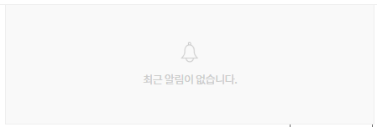
화면코드 | user_w_ht_mainIndex
화면명 | 메인 화면 – 고정 네비게이션바
 | 웹
프로젝트
화면 번호
1
7
로그아웃
8
알림
내 렌탈
앱 다운로드
즐겨찾기
1
로그인
1
회원가입
2
내 렌탈
#
1 | 로그인 화면 으로 이동 회원가입으로 이동
2 | 로그인 전의 경우 로그인 화면으로 이동 로그인 한 경우 내 렌탈(마이페이지)로 이동
3 | 로고 클릭시 메인 화면으로 이동
4 | 키워드 입력 후 상세 검색 페이지로 이동
5 | 렌탈 상품 등록 페이지로 이동
6 | 각 게시판 페이지로 이동
7 | 로그인 후 버튼 변경
8 | 드랍다운 형식으로 알림 내용 리스트 표시
9 | 드랍다운 형식으로 카테고리 표시
ZENTAL
로고
상품명, 카테고리 검색어 입력
빌려주기
내 렌탈
번개톡
3
4
5
2
9
IFRAME
6
공지사항
FAQ 이용가이드
Q&A
회사 정보 등 FOOTER

Slide 3
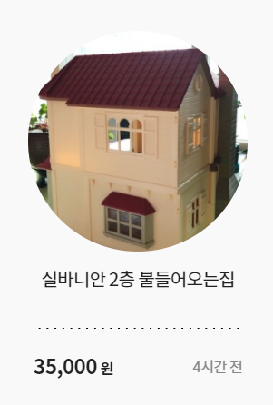
화면코드 | user_w_ht_mainEnter
화면명 | 메인화면 – 진입(1)
프로젝트
화면 번호
1
광고용 캐러셀 배너
#
1 | 광고용 캐러셀 일정 시간 간격으로 슬라이드가 움직이고, 좌, 우에 버튼을 클릭 시 전후 내용 표시
2 | 관리자가 정한 상품 4개 표시
3
4
5
1
ZENTAL 추천상품
2

Slide 4
화면코드 | admin_ht_carouselBanner
화면명 | 캐러셀 배너 관리
프로젝트
화면 번호
3
#
1 | 클릭하여 위아래로 순서 변경 가능
2
3
4
5
캐러셀 배너 관리
등록날짜 순서 이미지 링크 주소 삭제 이동
1
2020-02-01 1 banner1.jpg www.naver.com
삭제
2020-02-03 2 banner2.jpg www.yahoo.co.kr
삭제
2020-02-03 3 banner3.jpg www.google.com
삭제
2020-02-15 4 banner5.jpg www.starbucks.co.kr
삭제
2020-02-17 5 banner6.jpg www.tomntoms.co.kr
삭제
2020-02-17 6 banner7.jpg www.coffebean.co.kr
삭제
2020-02-18 7 banner8.jpg www.davinci.co.kr
삭제
2020-02-13 8 banner4.jpg www.hollys.com
삭제
등록하기
이미지를 등록하세요
링크 주소 입력
등록버튼

